Slide 1
Metodika mezinárodních ​
projektů spolupráce ​
eTwinning
Modul 2 - Partnerství
Elena Tomanová

Slide 2
Opakování Modul 1
Platforma kurzu
https://padlet.com/oapion/MUNI2022eTwinning

Slide 3
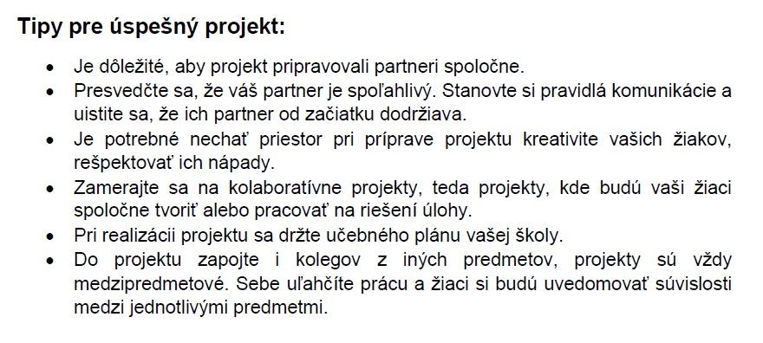
Jak na úspěšný projekt

Slide 4
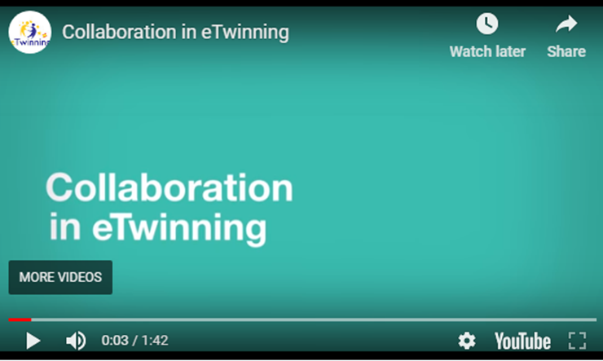
Spolupráce v projektu

Slide 5

Inspirace
www.etwinning.cz (galerie projektů)
Kavárna Inspirace (projektománie)
semináře, webináře, e-learningové kurzy, konference, zkušení eTwinneři, mentoring

Slide 6

Projektový partner/partneři
vyhledávání – platforma eTwinning
spolehlivost
první kontakt
komunikace (e-mail, WhatsApp, Messenger, …)
inzeráty

Slide 7

Projektový záměr / téma projektu
vychází z tematického plánu
shoda všech partnerů
sleduje společné cíle
příklady a inspirace pro každého (příklady dobré praxe)

Slide 8

Plánování projektu
písemná komunikace / sdílený dokument / videokonference (eTwinning Live – akce)
délka projektu
harmonogram aktivit
údaje pro registraci

Slide 9
Registrace projektu
Platforma eTwinning
2 zakládající učitelé (autoři):
    jeden vyplní a odešle registrační formulář
    druhý žádost schválí
schválení NSO obou zakládajících partnerů

Slide 10
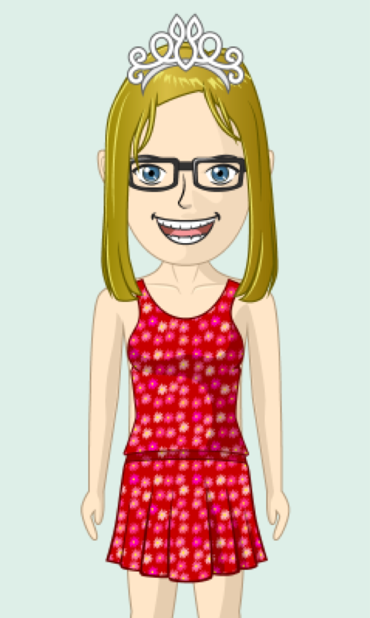
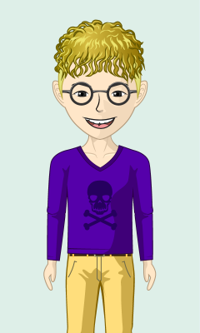
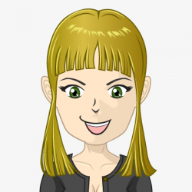
Realizace projektu – interakce mezi žáky
Seznámení
"každý žák se popíše v několika větách (křestní jméno, popis postavy, oblíbené oblečení, zájmy), projektový partner na základě popisu vytvoří avatara a přiřadí ho
k popisu"

Slide 11
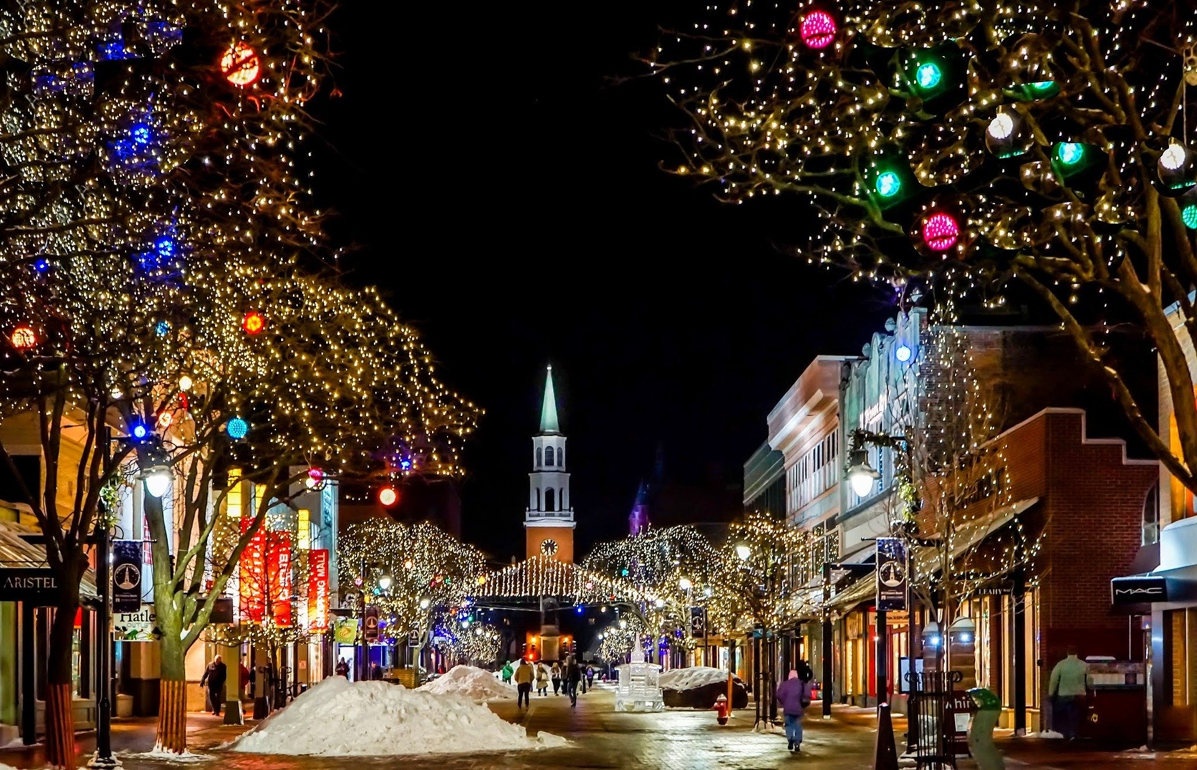
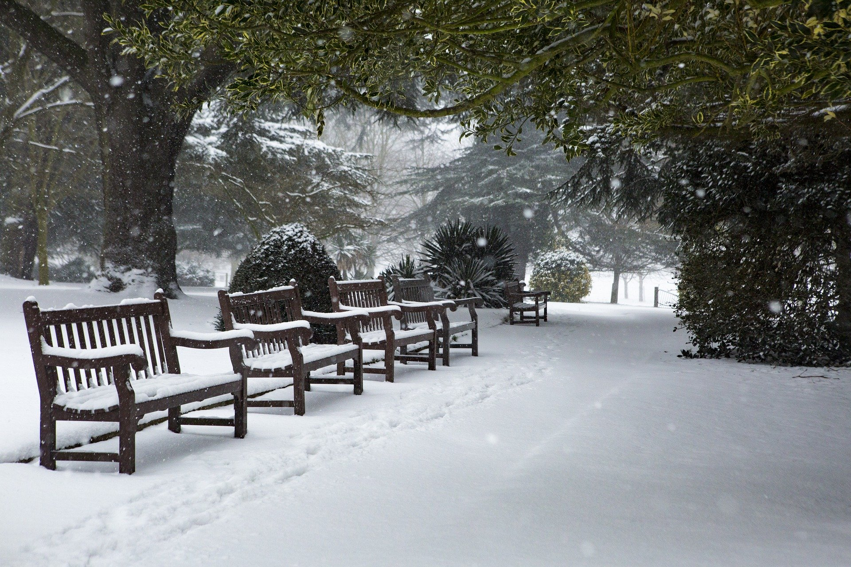

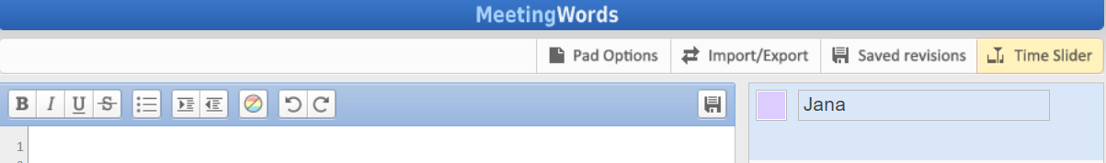
Realizace projektu – interakce mezi žáky
Projektová aktivita
"partneři píší společný příběh na základě poskytnutých fotografií, každý partner napíše část a potom pokračuje jeho protějšek"
"partneři vytvoří společně prezentaci svých měst a zahrají si online kvíz (zpětná vazba)"

Slide 12
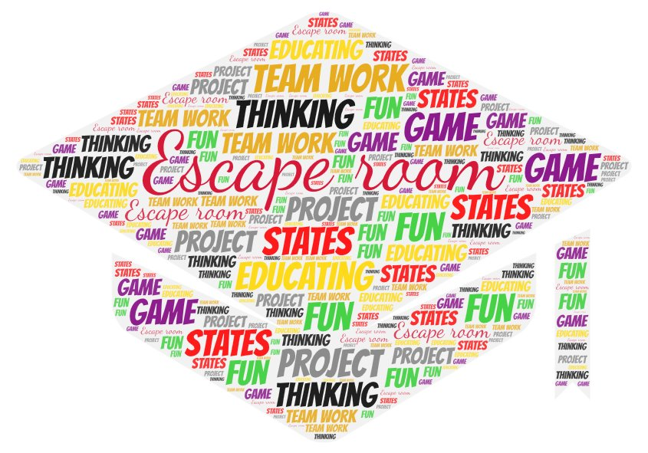
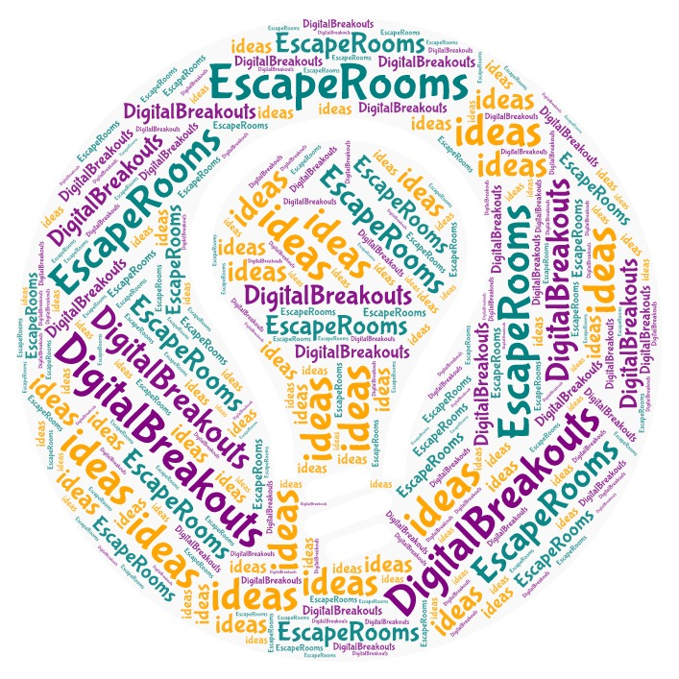
Realizace projektu – interakce mezi žáky
Hodnocení
"žáci hodnotí projektovou aktivitu pomocí slovního mraku"

Slide 13
Realizace projektu - společné výstupy
Stanovíme při plánování projektu, zvážíme technické, časové možnosti a vhodnou náročnost pro žáky
Příklady výstupů:
prezentace
divadelní hra
časopis
e-book
interaktivní mapa
komiks
videodokument
model
aplikace
kuchařka
průvodce
audionahrávka

